Slide 1
蓝牙遥控避障巡线四驱小车
刘博衍
北京第二实验小学三年级18班
2023年11月12号

Slide 2
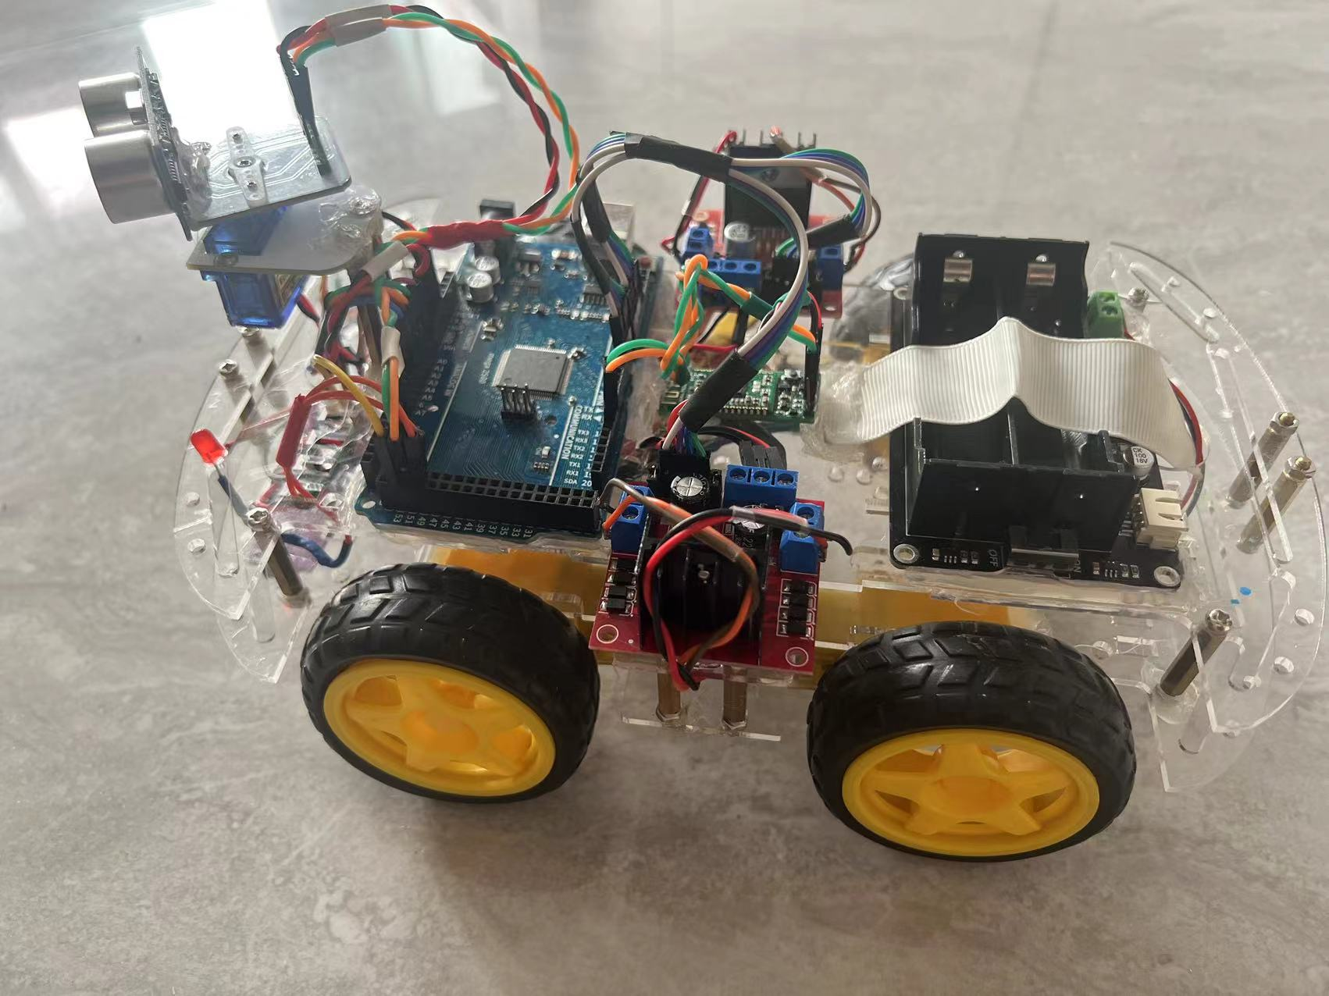
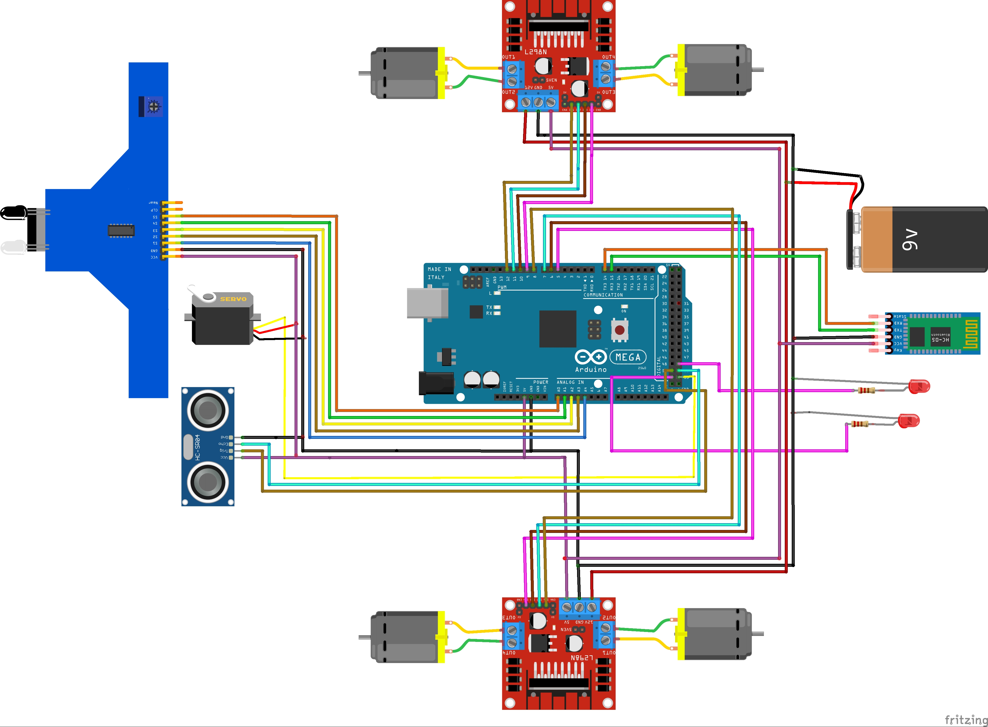
蓝牙遥控避障巡线四驱小车
四驱：四个电机驱动四个轮子，可以单独控制
蓝牙遥控：有蓝牙模块，可以通过手机蓝牙遥控
避障：基于超声波雷达可以检测前方是否有障碍物
巡线：拥有五路灰度传感器，可以循线行驶
相关技术可以应用于智能汽车实现汽车的自动巡航和智能驾驶

Slide 3
全部电路连线
供电部分
电机驱动部分
全部电路有五部分构成：
供电系统
电机驱动
蓝牙
超声波雷达
巡线器
蓝牙部分
巡线器部分
超声波雷达部分

Slide 4
谢谢！！

Slide 5
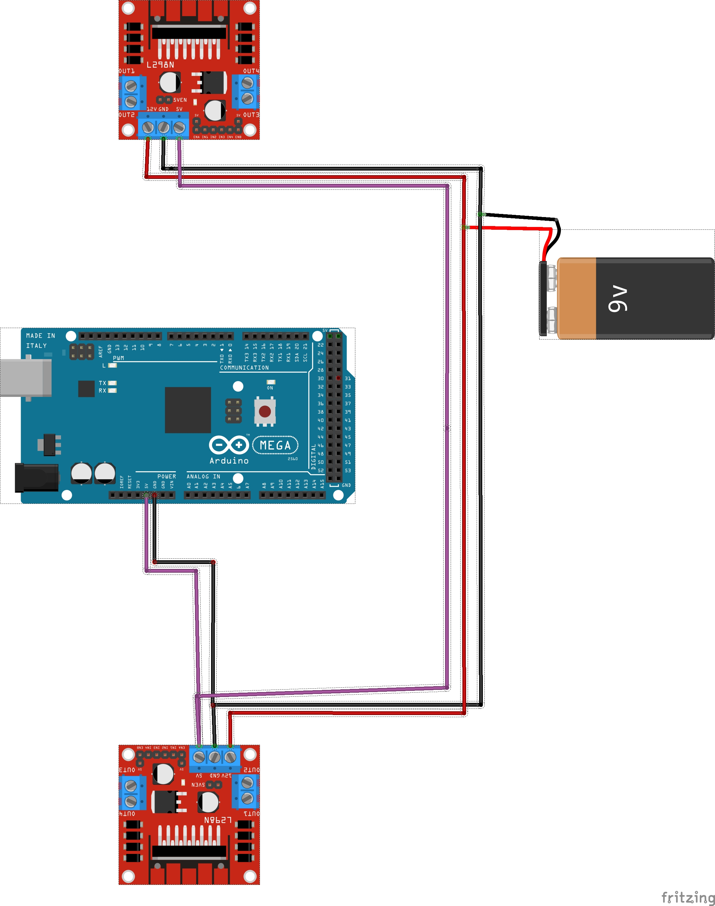
供电系统
9伏电源给L298N供电，L298N输出5V给Arduino供电

Slide 6
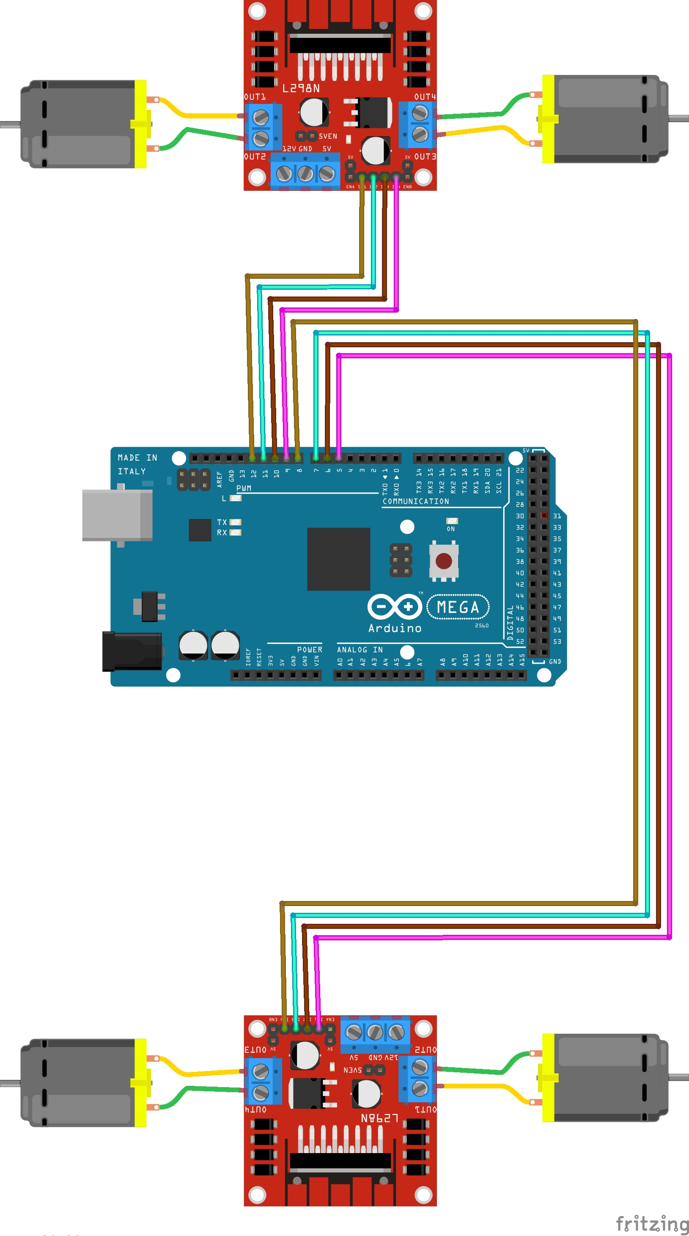
电机驱动
左侧L298N的IN1，IN2，IN3，IN4分别接Arduino的12，11，10，9端口
右侧L298N的IN1，IN2，IN3，IN4分别接Arduino的5，6，7，8端口

Slide 7
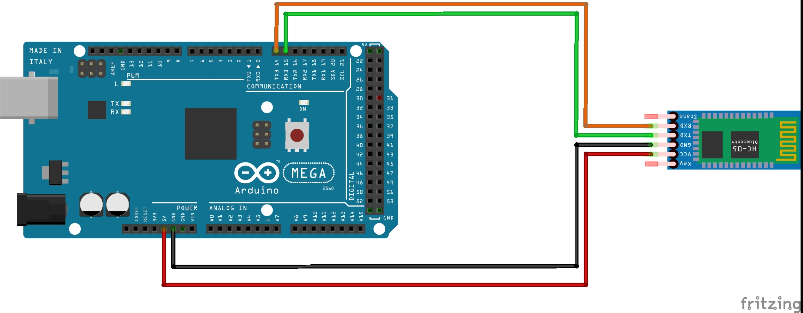
蓝牙
蓝牙的GND和VCC分别接Arduino的GND和VCC
蓝牙的RX端口接Arduino的TX3
蓝牙的TX端口接Arduino的RX3

Slide 8
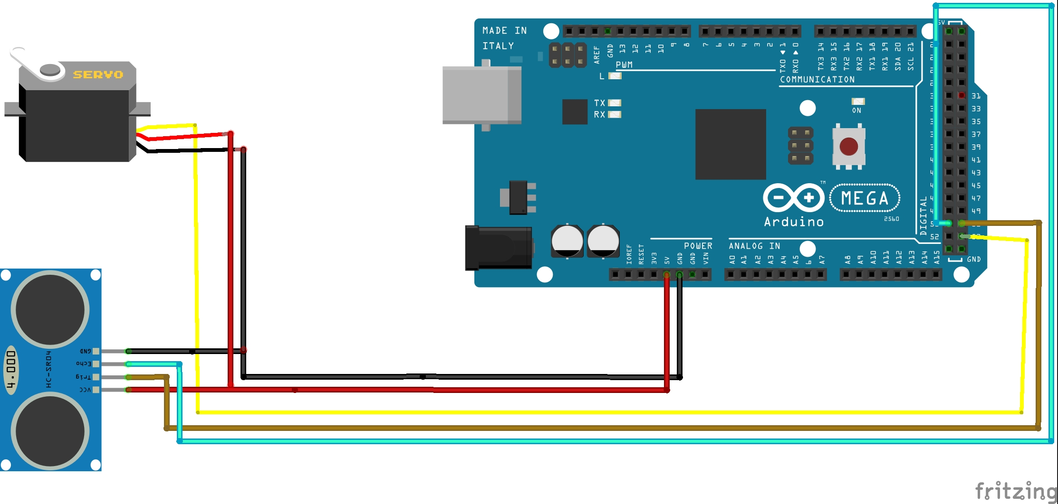
超声波雷达
超声波和伺服电机的GND和VCC分别接Arduino的GND和VCC
超声波伺服电机的信号线接Arduino的53号端口
超声波模块的Trig接Arduino的51端口，Echo接Arduino的50端口

Slide 9
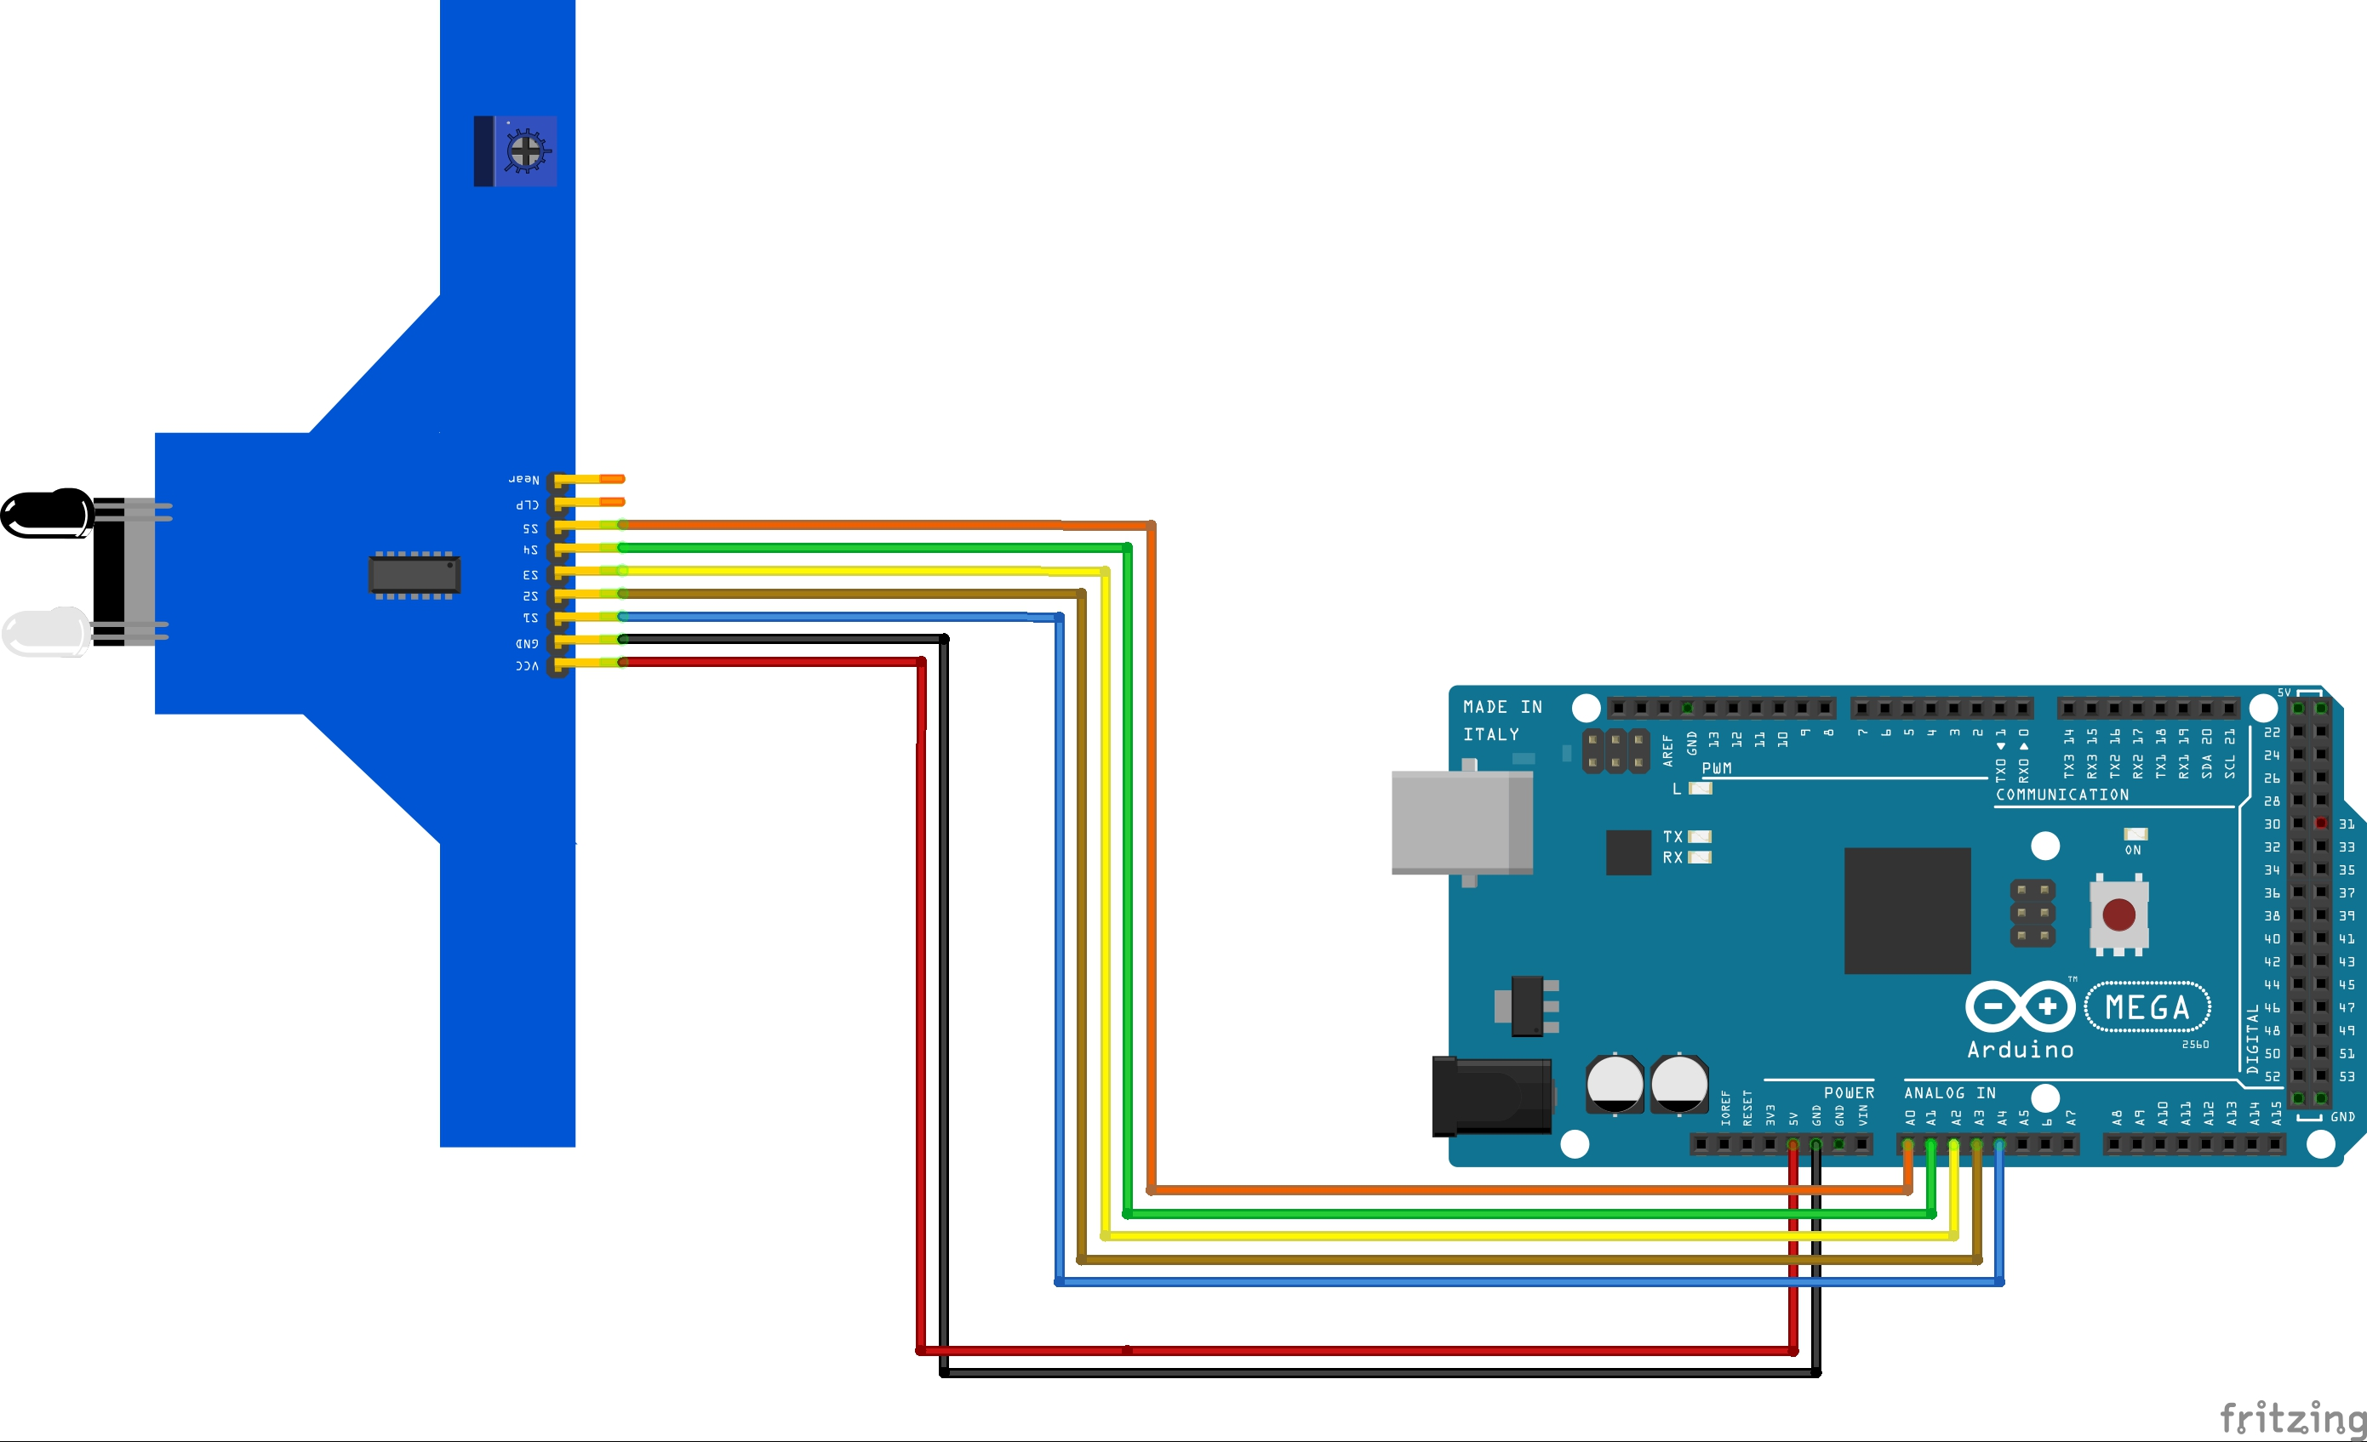
五路灰度传感器
五路灰度传感器的GND和VCC分别接Arduino的GND和VCC
五路灰度传感器的A0，A1，A2，A3，A4，A5分别接Arduino的A5，A4，A3，A2，A1

Slide 10
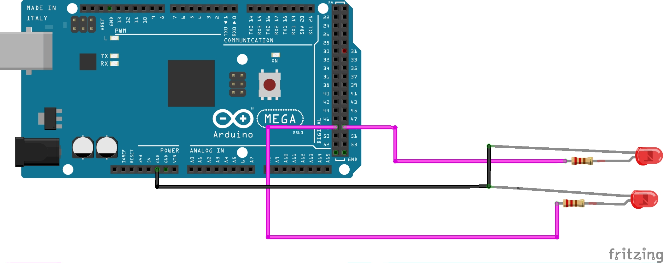
LED灯
两个LED灯的负极接Arduino的GND
正极分别经过一个1k电阻后接Arduino的48和49端口

